Slide 1





MĂNG NON
TOÁN 4
đồng
phân
mẫu
các
Quy
số
số

Slide 2

Mục tiêu
01.Kiến thức
- Biết quy đồng mẫu số hai phân số (trường hợp đơn giản).
02.Kĩ năng
- Biết cách quy đồng và quy đồng được mẫu số hai phân số.
03.Thái độ
- Giáo dục HS ý thức tự giác làm bài.
04.Năng lực
- Năng lực tự học, NL giải quyết vấn đề và sáng tạo, NL tính toán

Slide 3



01.
Khởi động

Slide 4

non
Ong
học
việc

Slide 5


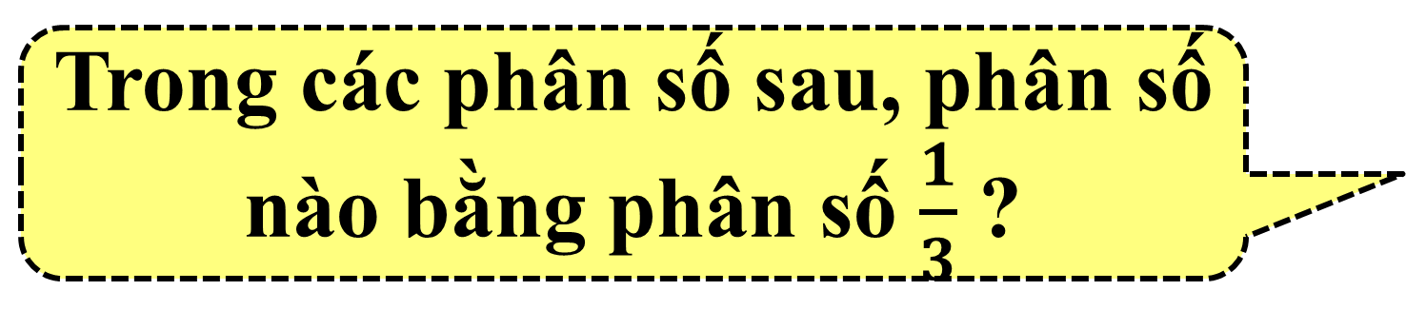
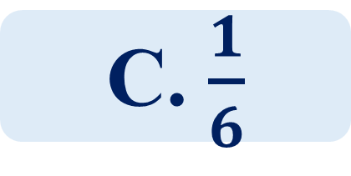
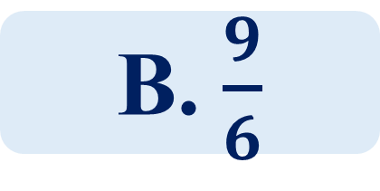
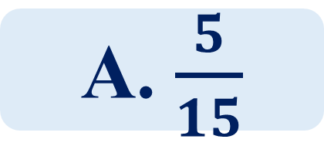
Trong các phân số sau, phân số nào bằng phân số $\frac{1}{3}$ ?
A. $\frac{5}{15}$
B. $\frac{9}{6}$
C. $\frac{1}{6}$

Slide 6

Phân số $\frac{21}{21}$…………… 1
A. Bé hơn
B. Bằng
C. Lớn hơn

Slide 7

Phân số $\frac{31}{29}$ …………. 1
A. Bé hơn
B. Bằng
C. Lớn hơn

Slide 8
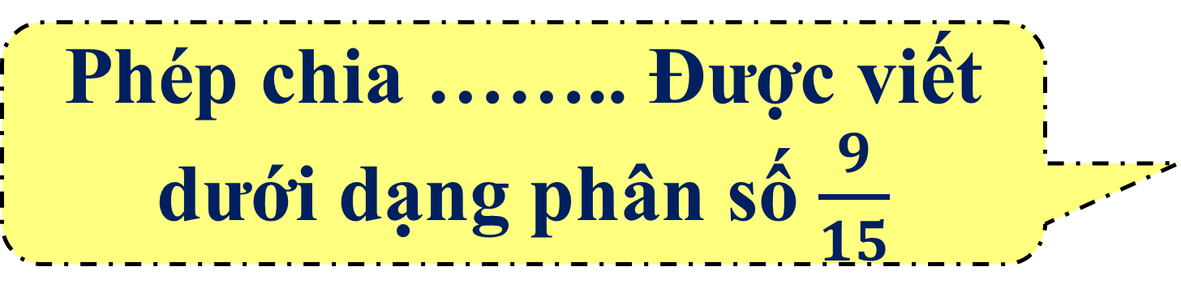
Phép chia …….. Được viết dưới dạng phân số $\frac{9}{15}$
A. 15 : 9
B. 9 : 15
C. 15 :15

Slide 9
MĂNG NON
TOÁN 4
đồng
phân
mẫu
các
Quy
số
số

Slide 10
02.
Khám phá

Slide 11



Ví dụ:
Cho hai phân số $\frac{1}{3}$ và $\frac{2}{5}$ . Hãy tìm hai phân số có cùng mẫu số, trong đó một phân số bằng $\frac{1}{3}$ và một phân số bằng $\frac{2}{5}$.

Slide 12

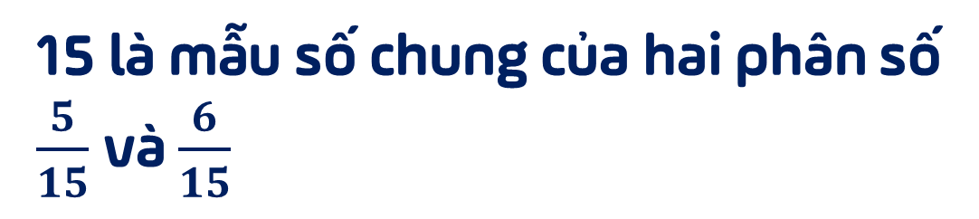









Ví dụ:
- Hai phân số $\frac{5}{15}$ và $\frac{6}{15}$ có cùng mẫu số là 15.
Ta thấy:
- Hai phân số $\frac{5}{15}$ và $\frac{6}{15}$ có điểm gì chung?
5
$$\frac{1}{3}=$$
$$\frac{1 x ….}{3 x ….}$$
= $\frac{5}{15}$
- Hai phân số $\frac{5}{15}$ và $\frac{6}{15}$ bằng hai phân số nào?
- Ta có: $\frac{1}{3}=\frac{5}{15}$ và $\frac{2}{5}=$ $\frac{6}{15}$
5
15 là mẫu số chung của hai phân số $\frac{5}{15}$ và $\frac{6}{15}$
3
$$\frac{2}{5}=$$
$$\frac{2 x …}{5 x …}$$
$$=\frac{6}{15}$$
3
Quy đồng mẫu số hai phân số

Slide 13


Quy đồng mẫu số
Thế nào là quy đồng mẫu số hai phân số?
Là làm cho mẫu số của các phân số đó bằng nhau mà mỗi phân số mới vẫn bằng phân số cũ tương ứng.

Slide 14



Cách quy đồng mẫu số các phân số
Bạn có nhận xét gì về mẫu số cung của hai phân số $\frac{5}{15}$ và $\frac{6}{15}$ và mẫu số của các phân số $\frac{1}{3}$và $\frac{2}{5}$ ?
Mẫu số chung 15 chia hết cho mẫu số của hai phân số $\frac{1}{3}$và $\frac{2}{5}$ .

Slide 15
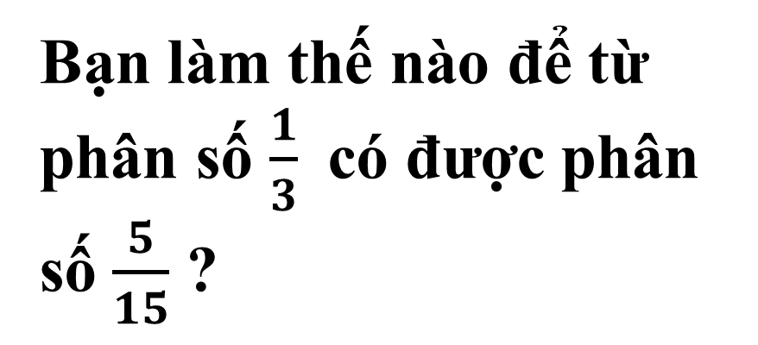
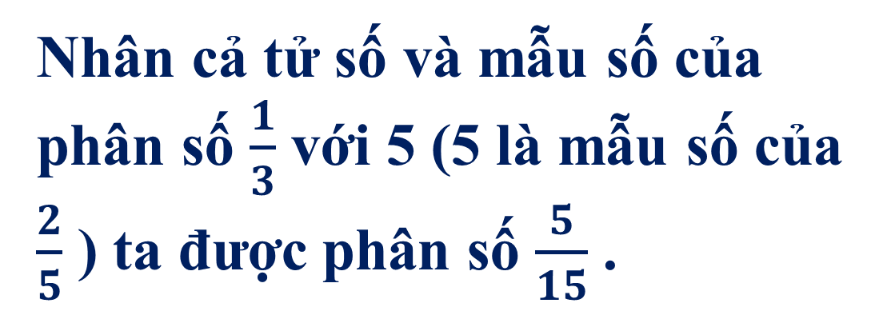
Cách quy đồng mẫu số các phân số
Bạn làm thế nào để từ phân số $\frac{1}{3}$ có được phân số $\frac{5}{15}$ ?
Nhân cả tử số và mẫu số của phân số $\frac{1}{3}$ với 5 (5 là mẫu số của $\frac{2}{5}$ ) ta được phân số $\frac{5}{15}$ .

Slide 16


Cách quy đồng mẫu số các phân số
Em làm thế nào để từ phân số $\frac{2}{5}$ có được phân số $\frac{6}{15}$ ?
Nhân cả tử số và mẫu số của phân số $\frac{2}{5}$ với 3 (3 là mẫu số của $\frac{1}{3}$ ) ta được phân số $\frac{6}{15}$ .

Slide 17

Cách quy đồng mẫu số các phân số
Bước 1: Lấy cả tử số và mẫu số của phân số thứ nhất nhân với mẫu số của phân số thứ hai.
Khi quy đồng mẫu số hai phân số ta làm theo các bước sau:
Bước 2: Lấy cả tử số và mẫu số của phân số thứ hai nhân với mẫu số của phân số thứ nhất.

Slide 18


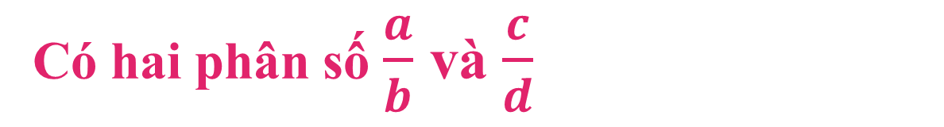
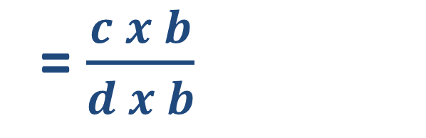
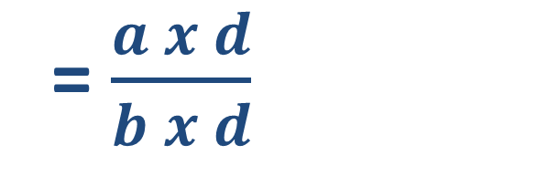
Cách quy đồng mẫu số các phân số
Khi quy đồng mẫu số hai phân số ta làm theo các bước sau:
Có hai phân số $\frac{a}{b}$ và $\frac{c}{d}$
$$\frac{a}{b}$$
= $\frac{a x d}{b x d}$
Bước 1:
= $\frac{c x b}{d x b}$
$$\frac{c}{d}$$
Bước 2:

Slide 19
03.
Luyện tập

Slide 20

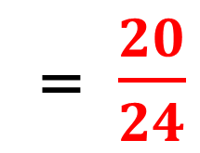


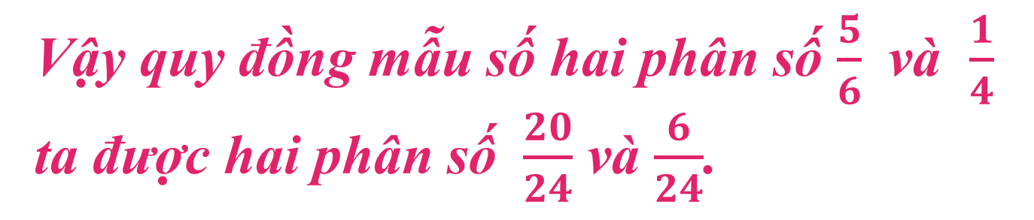


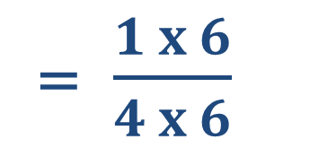

BÀI 1: Quy đồng mẫu số các phân số:
$$\frac{5}{6}$$
= $\frac{5 x 4}{6 x 4}$
= $\frac{20}{24}$
a) $\frac{5}{6}$ và $\frac{1}{4}$
Ta có:
$$\frac{1}{4}$$
= $\frac{1 x 6}{4 x 6}$
= $\frac{6}{24}$
Vậy quy đồng mẫu số hai phân số $\frac{5}{6}$ và $\frac{1}{4}$ ta được hai phân số $\frac{20}{24}$ và $\frac{6}{24}$.

Slide 21

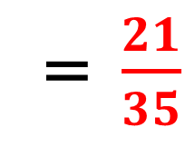
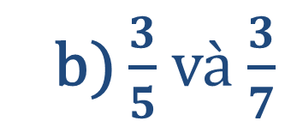

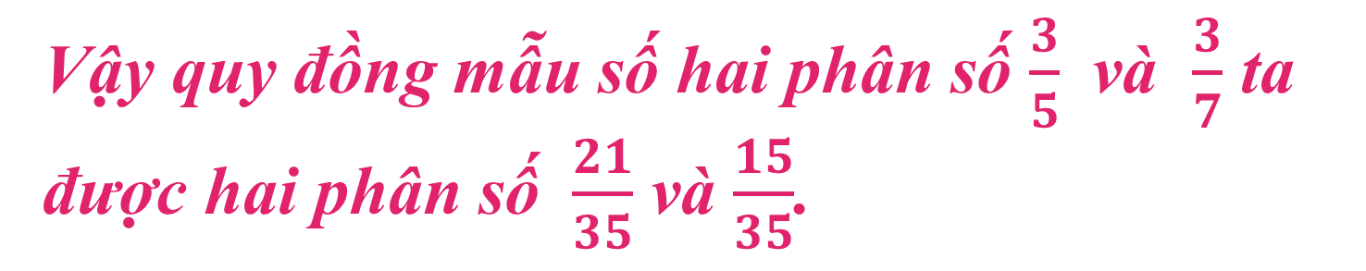

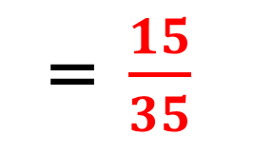

BÀI 1: Quy đồng mẫu số các phân số:
$$\frac{3}{5}$$
= $\frac{3 x 7}{5 x 7}$
= $\frac{21}{35}$
b) $\frac{3}{5}$ và $\frac{3}{7}$
Ta có:
$$\frac{3}{7}$$
= $\frac{3 x 5}{7 x 5}$
= $\frac{15}{35}$
Vậy quy đồng mẫu số hai phân số $\frac{3}{5}$ và $\frac{3}{7}$ ta được hai phân số $\frac{21}{35}$ và $\frac{15}{35}$.

Slide 22
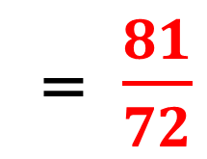

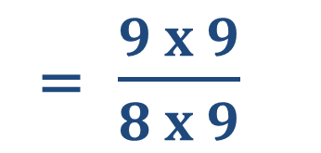
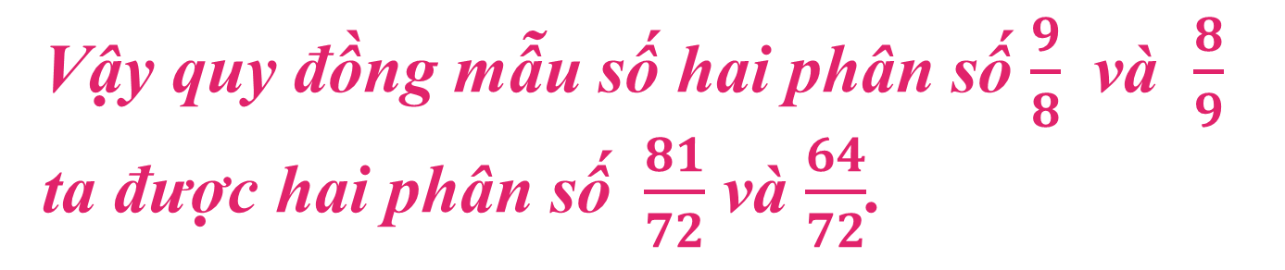


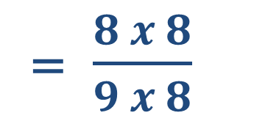

BÀI 1: Quy đồng mẫu số các phân số:
c) $\frac{9}{8}$ và $\frac{8}{9}$
$$\frac{9}{8}$$
= $\frac{9 x 9}{8 x 9}$
= $\frac{81}{72}$
Ta có:
$$\frac{8}{9}$$
= $\frac{8 x 8}{9 x 8}$
= $\frac{64}{72}$
Vậy quy đồng mẫu số hai phân số $\frac{9}{8}$ và $\frac{8}{9}$ ta được hai phân số $\frac{81}{72}$ và $\frac{64}{72}$.

Slide 23

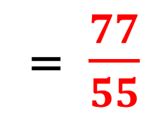

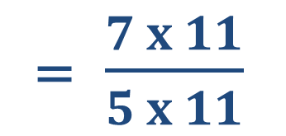
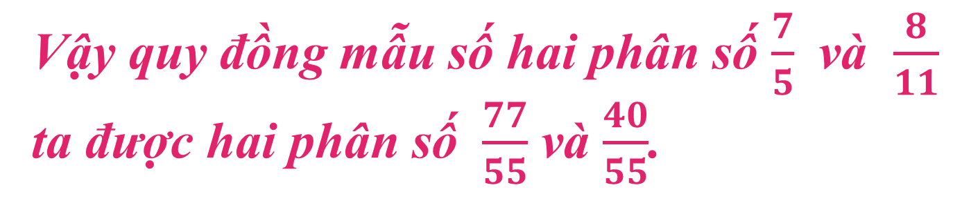


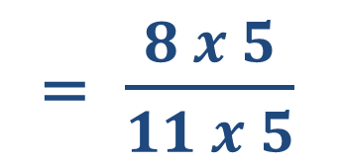
BÀI 2: Quy đồng mẫu số các phân số:
a) $\frac{7}{5}$ và $\frac{8}{11}$
$$\frac{7}{5}$$
= $\frac{7 x 11}{5 x 11}$
= $\frac{77}{55}$
Ta có:
$$\frac{8}{11}$$
= $\frac{8 x 5}{11 x 5}$
= $\frac{40}{55}$
Vậy quy đồng mẫu số hai phân số $\frac{7}{5}$ và $\frac{8}{11}$ ta được hai phân số $\frac{77}{55}$ và $\frac{40}{55}$.

Slide 24








BÀI 2: Quy đồng mẫu số các phân số:
b) $\frac{5}{12}$ và $\frac{3}{8}$
$$\frac{5}{12}$$
= $\frac{5 x 8}{12 x 8}$
= $\frac{40}{96}$
Ta có:
$$\frac{3}{8}$$
= $\frac{3 x 12}{8 x 12}$
= $\frac{36}{96}$
Vậy quy đồng mẫu số hai phân số $\frac{5}{12}$ và $\frac{3}{8}$ ta được hai phân số $\frac{40}{96}$ và $\frac{36}{96}$.

Slide 25





BÀI 2: Quy đồng mẫu số các phân số:
b) $\frac{5}{12}$ và $\frac{3}{8}$
$$\frac{5}{12}$$
= $\frac{5 x 2}{12 x 2}$
= $\frac{10}{24}$
Ta có:
Mẫu số chung: 24
= $\frac{3 x 3}{8 x 3}$
= $\frac{9}{24}$
$$\frac{3}{8}$$
Vậy quy đồng mẫu số hai phân số $\frac{5}{12}$ và $\frac{3}{8}$ ta được hai phân số $\frac{10}{24}$ và $\frac{9}{24}$.

Slide 26








BÀI 2: Quy đồng mẫu số các phân số:
c) $\frac{17}{10}$ và $\frac{9}{7}$
$$\frac{17}{10}$$
= $\frac{17 x 7}{10 x 7}$
= $\frac{119}{70}$
Ta có:
$$\frac{9}{7}$$
= $\frac{9 x 10}{7 x 10}$
= $\frac{90}{70}$
Vậy quy đồng mẫu số hai phân số $\frac{17}{10}$ và $\frac{9}{7}$ ta được hai phân số $\frac{119}{70}$ và $\frac{90}{70}$.

Slide 27
04.
Dặn dò

Slide 28

Dặn dò
Làm các bài tập
Chuẩn bị bài sau “Quy đồng mẫu số các phân số (TT)”.

Slide 29

học
các
Chúc
em
tốt

